Slide 1
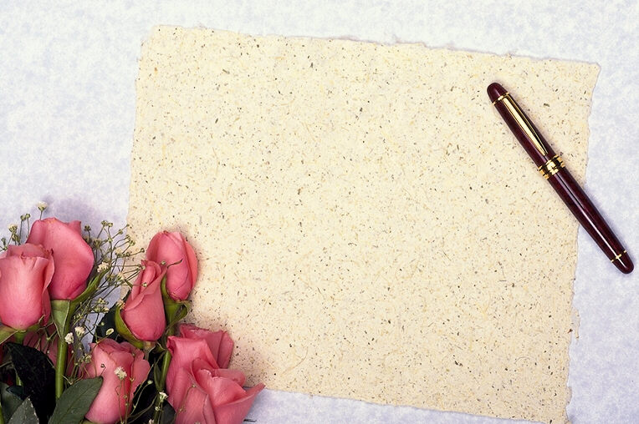
CHÀO MỪNG CÁC THẦY CÔ VỀ DỰ GIỜ
THĂM LỚP

Slide 2

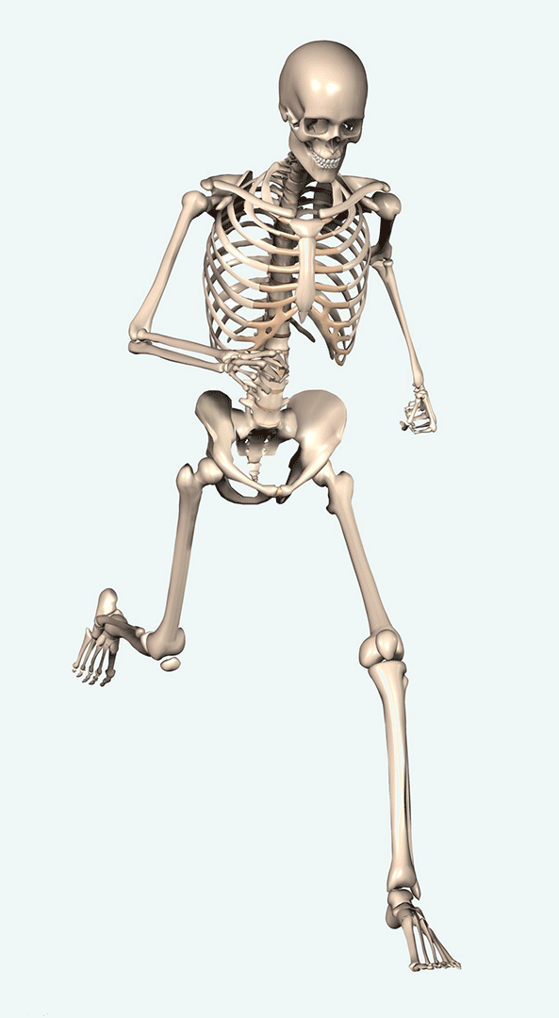
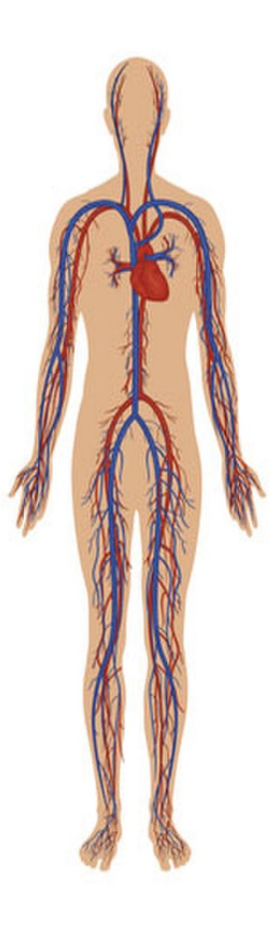


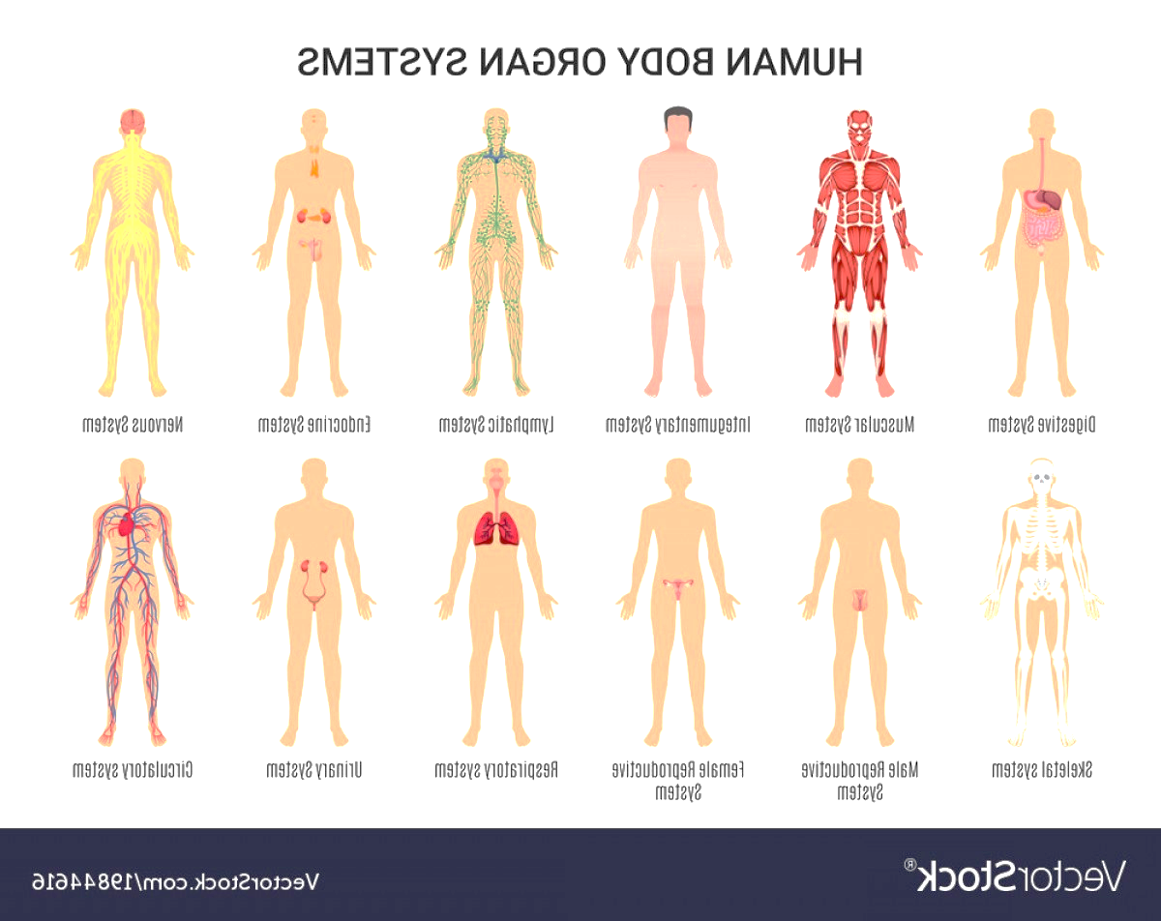
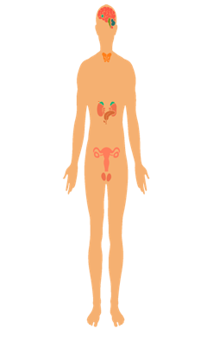
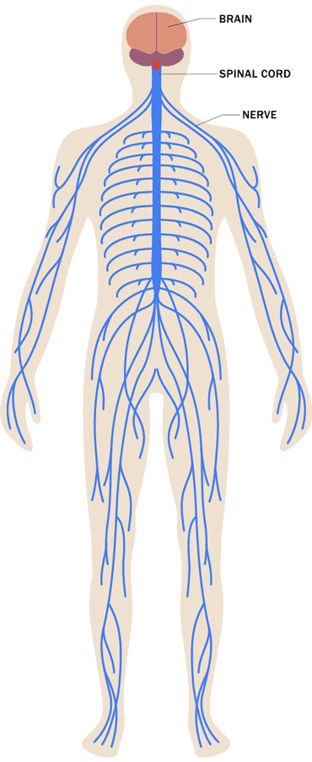
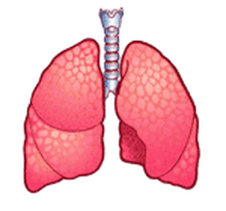
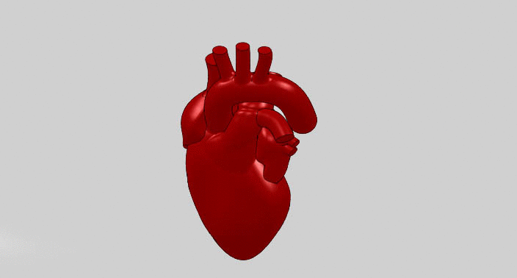
KIỂM TRA BÀI CŨ
Kể tên các hệ cơ quan đã học?
Vận động
Tuần hoàn
Hô hấp
Tiêu hóa
Bài tiết
Thần kinh
Nội tiết
Notes:
Các em ạ,

Slide 3
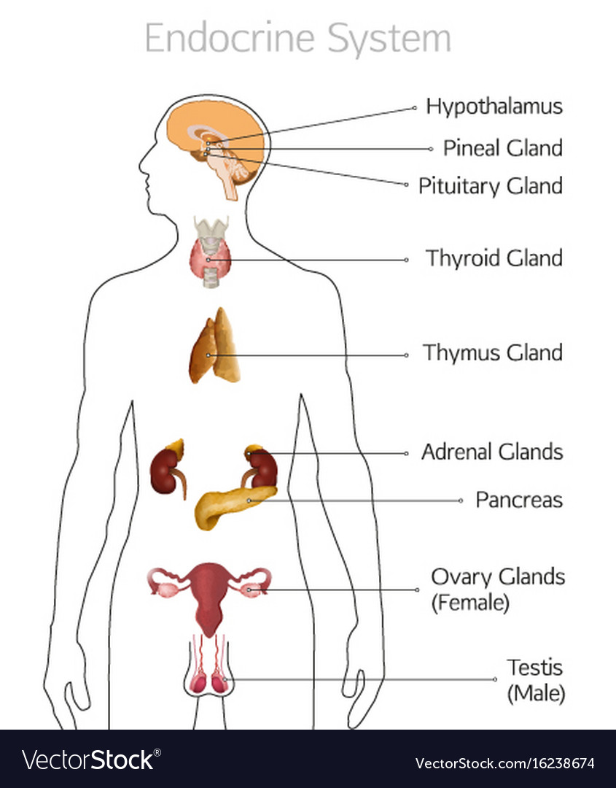
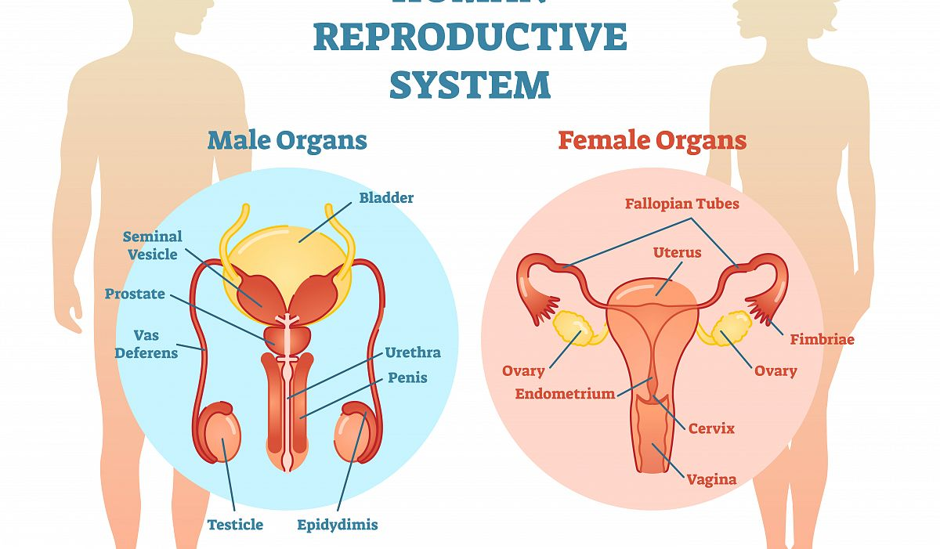
Nội tiết
Sinh sản

Slide 4
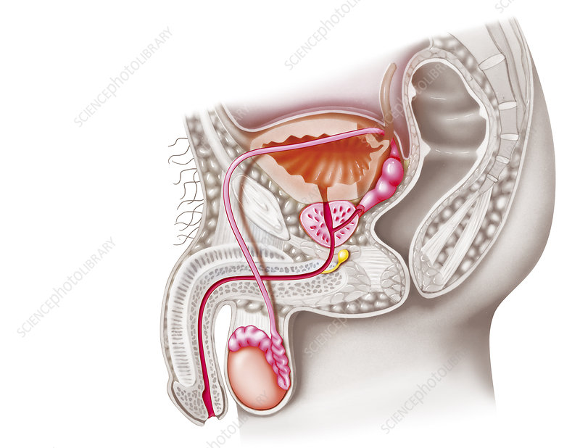
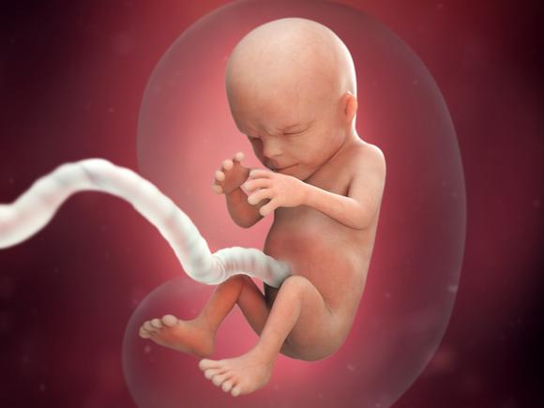
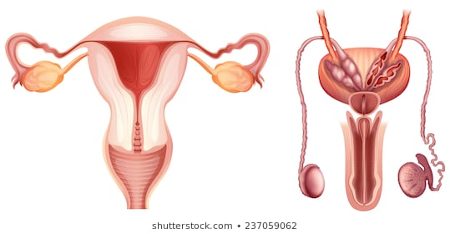
CHƯƠNG X: SINH SẢN
Tiết 60 – Bài 60: CƠ QUAN SINH DỤC NAM

Slide 5
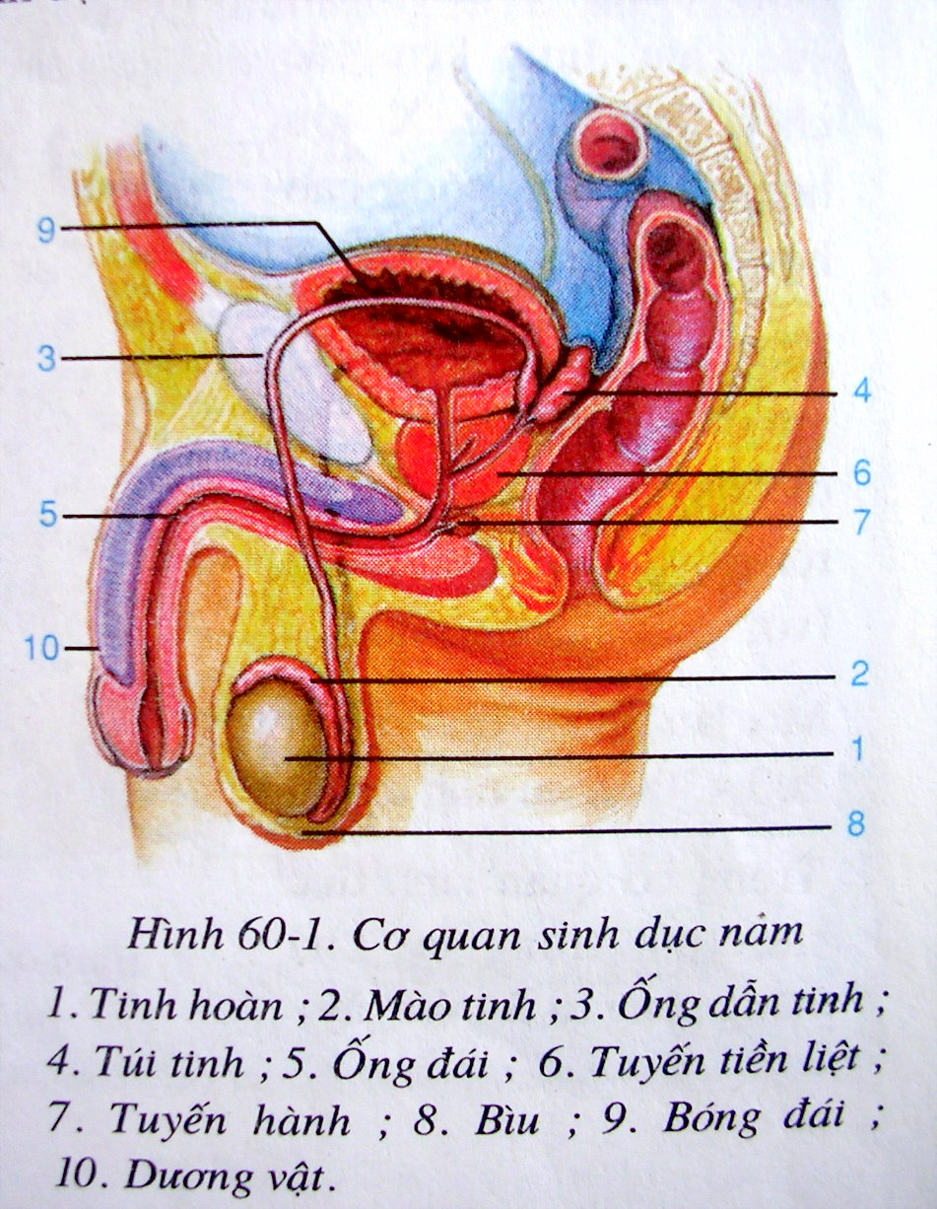
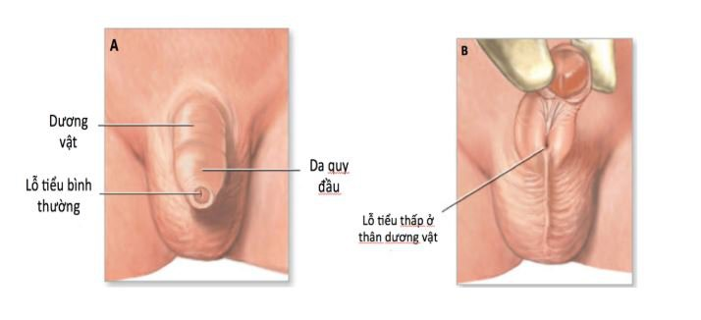
Qua bài tập điền từ, kết hợp H60.1, kể tên các bộ phận của cơ quan sinh dục nam?
Thảo luận cặp (2 phút)
Quan sát H60/1, ghi nhớ chú thích, hoàn thiện bài tập điền từ SGK/187?
tinh hoàn
mào tinh
Nơi sản xuất tinh trùng................. Nằm phía trên một tinh hoàn là .................., đó là nơi tinh trùng tiếp tục được hoàn thiện về cấu tạo. Tinh hoàn nằm trong .............ở phía ngoài cơ thể tạo điều kiện nhiệt độ thích hợp cho sự sản sinh tinh trùng (khoảng 33ºC – 34ºC). Tinh trùng từ mào tinh hoàn sẽ theo ........................... đến chứa tại ..............
bìu
ống dẫn tinh
túi tinh
Ống dẫn tinh
Túi tinh
Dương vật
Da quy đầu
Mào tinh
Lỗ tiểu
Tinh hoàn
Bìu
Bìu

Slide 6
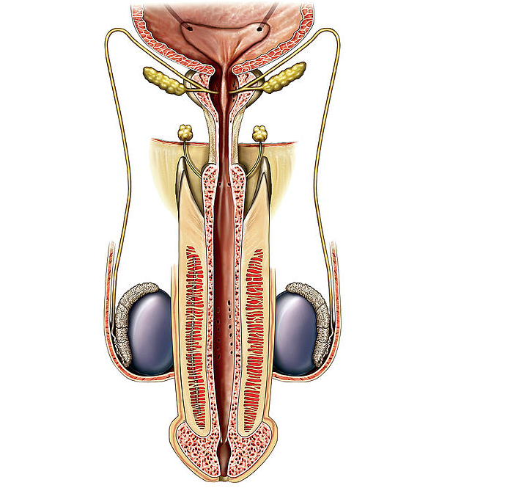
Xác định các bộ phận của cơ quan sinh dục nam trên hình nhìn trực diện?
Túi tinh
1
Tuyến tiền liệt
4
5
Ống dẫn tinh
Tuyến hành
(Tuyến Côpơ)
2
3
Dương vật
Mào tinh
6
Tinh hoàn
7

Slide 7
Thảo luận nhóm (5 phút)
Dựa vào H60.1, clip, thông tin SGK I/187, hoàn thành bài tập sau:
Bài 1: Mô tả con đường đi của tinh trùng từ khi hình thành đến khi ra ngoài cơ thể bằng cách hoàn thiện sơ đồ dưới đây:
1…….
2………..
3. ……….
4…………
5. ………
Ra ngoài cơ thể
Bài 2: Hãy lựa chọn chọn đáp án đúng nhất cho các câu sau để tìm ra chức năng các bộ phận của cơ quan sinh dục nam?
(8 câu trắc nghiệm)
Túi tinh
Tuyến tiền liệt
Tuyến hành
(Tuyến Côpơ)
Ống dẫn tinh
Dương vật
Mào tinh
Tinh hoàn

Slide 8
Câu 1: Nơi sản xuất tinh trùng là: a. Tinh hoàn b. Mào tinh hoàn c. Túi tinh d. Dương vật Câu 2: Tinh trùng tiếp tục hoàn thiện về mặt cấu tạo ở: a. Túi tinh b. Mào tinh c. Ống dẫn tinh d. Ống sinh tinh Câu 3: Đảm bảo nhiệt độ thích hợp cho quá trình sinh tinh là: a. Túi tinh b. Tinh hoàn c. Bìu d. Ống đái Câu 4: Nơi chứa và nuôi dưỡng tinh trùng là: a. Tinh hoàn b. Dương vật c. Mào tinh d. Túi tinh Câu 5: Bộ phận dẫn tinh trùng từ tinh hoàn tới túi tinh: a. Ống đái b. Dương vật c. Ống dẫn tinh d. Mào tinh Câu 6: …..…. tiết dịch hòa với tinh trùng từ túi tinh chuyển ra để tạo tinh dịch: a.Tuyến hành b.Tuyến tiền liệt c.Tuyến tụy d.Tuyến yên Câu 7: …….. tiết dịch nhờn bôi trơn làm giảm ma sát trong quan hệ tình dục và dọn đường cho tinh trùng qua: a. Tuyến hành b. Tuyến tiền liệt c. Tuyến yên d. Cả a, b, c
Câu 8: Bộ phận đưa tinh trùng, nước tiểu ra ngoài:
a. Dương vật b. Ống dẫn tinh c. Ống sinh tinh d. Túi tinh

Slide 9
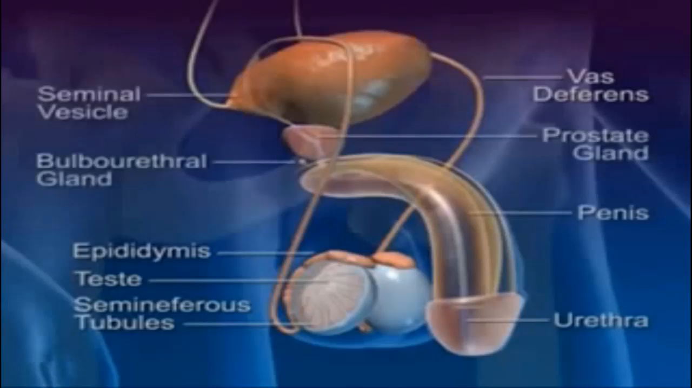
Con đường đi của tinh trùng từ nơi sản xuất => ra ngoài cơ thể. ( xuất tinh). Chức năng các bộ phận của cơ quan sinh dục nam.

Slide 10
Thảo luận nhóm (5 phút)
Dựa vào H60.1, clip, thông tin SGK I/187, hoàn thành bài tập sau:
Bài 1: Mô tả con đường đi của tinh trùng từ khi hình thành đến khi ra ngoài cơ thể bằng cách hoàn thiện sơ đồ dưới đây:
1…….
2………..
3. ……….
4…………
5. ………
Ra ngoài cơ thể
Bài 2: Hãy lựa chọn chọn đáp án đúng nhất cho các câu sau để tìm ra chức năng các bộ phận của cơ quan sinh dục nam?
(8 câu trắc nghiệm)
Túi tinh
Tuyến tiền liệt
Tuyến hành
(Tuyến Côpơ)
Ống dẫn tinh
Dương vật
Mào tinh
Tinh hoàn

Slide 11
Bài 1: Mô tả con đường đi của tinh trùng từ khi hình thành đến khi ra ngoài cơ thể bằng cách hoàn thiện sơ đồ dưới đây:
1. Tinh hoàn
2. Mào tinh
3. Ống dẫn tinh
4. Túi tinh
5. Ống đái
Ra ngoài cơ thể
Túi tinh
Tuyến tiền liệt
Tuyến hành
(Tuyến Côpơ)
Ống dẫn tinh
Dương vật
Mào tinh
Tinh hoàn

Slide 12
Câu 1: Nơi sản xuất tinh trùng là: a. Tinh hoàn b. Mào tinh hoàn c. Túi tinh d. Dương vật Câu 2: Tinh trùng tiếp tục hoàn thiện về mặt cấu tạo ở: a. Túi tinh b. Mào tinh c. Ống dẫn tinh d. Ống sinh tinh Câu 3: Đảm bảo nhiệt độ thích hợp cho quá trình sinh tinh là: a. Túi tinh b. Tinh hoàn c. Bìu d. Ống đái Câu 4: Nơi chứa và nuôi dưỡng tinh trùng là: a. Tinh hoàn b. Dương vật c. Mào tinh d. Túi tinh Câu 5: Bộ phận dẫn tinh trùng từ tinh hoàn tới túi tinh: a. Ống đái b. Dương vật c. Ống dẫn tinh d. Mào tinh Câu 6: …..…. tiết dịch hòa với tinh trùng từ túi tinh chuyển ra để tạo tinh dịch: a. Tuyến hành b.Tuyến tiền liệt c.Tuyến tụy d.Tuyến yên Câu 7: …….. tiết dịch nhờn bôi trơn làm giảm ma sát trong quan hệ tình dục và dọn đường cho tinh trùng qua: a. Tuyến hành b. Tuyến tiền liệt c. Tuyến yên d. Cả a, b, c
Câu 8: Bộ phận đưa tinh trùng, nước tiểu ra ngoài:
a. Dương vật b. Ống dẫn tinh c. Ống sinh tinh d. Túi tinh

Slide 13
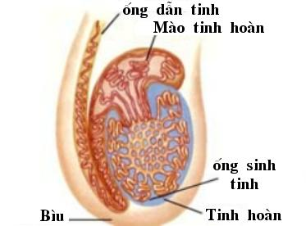
Em có biết
Tại sao tinh hoàn lại nằm ngoài khoang bụng?

Slide 14
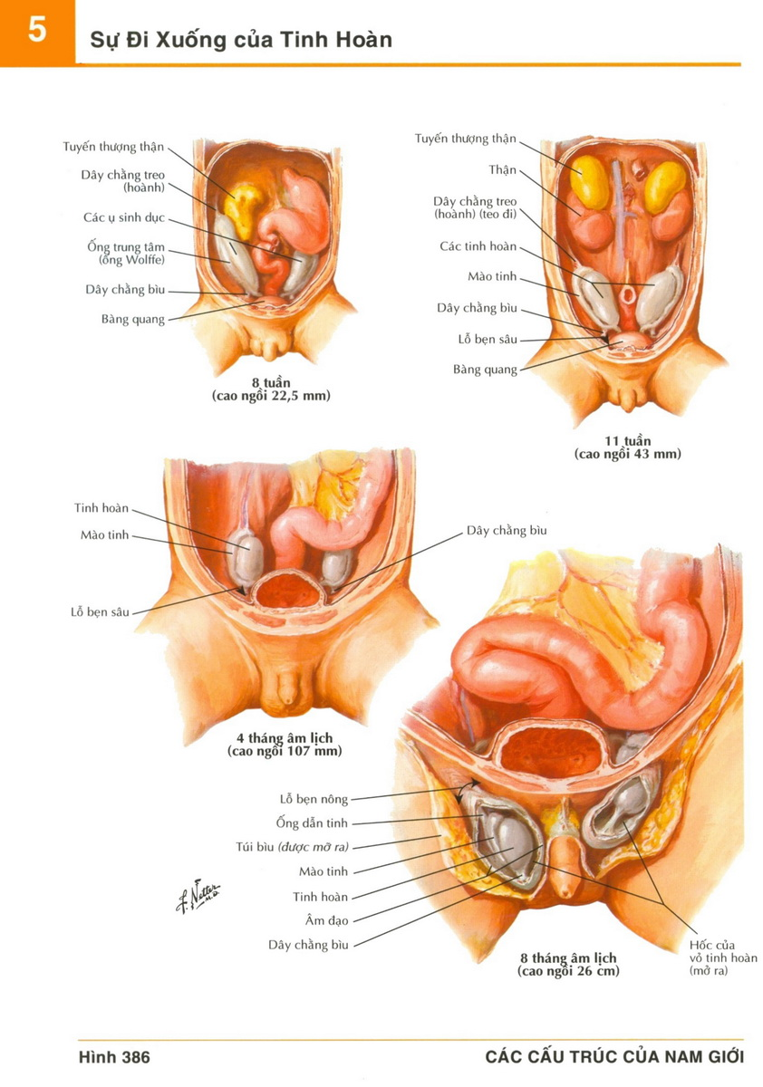
Em có biết
Notes:
Tinh hoàn ẩn hay còn lạc chỗ là do bẩm sinh. Từ khi bé còn là bào thai, tinh hoàn hình thành tại hai bên chậu hông và trong quá trình phát triển theo ống bẹn tụt dần xuống bìu từ tuần thứ 29, 30 của thai kỳ. Nếu trẻ sinh ra tinh hoàn vẫn nằm trong ổ bụng và không xuống được thì không có khả năng sinh tinh dù cho nó vẫn có khả năng chế tiết testosterol.
Tinh hoàn ẩn cần được phát hiện sớm và điều trị khi bé được một tuổi. Sau một tuổi, tinh hoàn ẩn không thể tự di chuyển xuống được mà bắt đầu có sự thay đổi về cấu trúc và chức năng theo hướng xấu đi.
"Nhiều người sai lầm khi cho rằng tinh hoàn của trẻ có thể di chuyển xuống bìu khi trưởng thành nên đã cố đợi. Tinh hoàn càng ẩn lâu trong bụng càng không tốt, có thể dẫn đến vô sinh, thậm chí là ung thư"

Slide 15
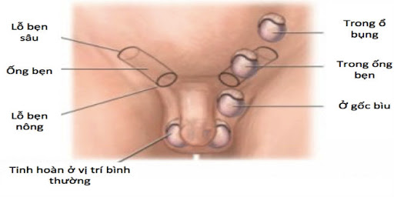
Em có biết

Slide 16

Em có biết
Do tinh hoàn nằm ngoài cơ thể nên cần phải giữ gìn tránh những và đập mạnh gây chấn thương có thể ảnh hưởng đến việc sản xuất tinh trùng (vô sinh).

Slide 17

Em có biết

Slide 18
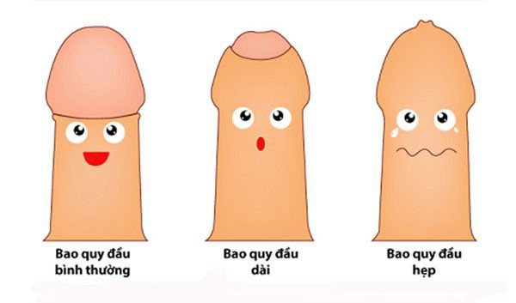
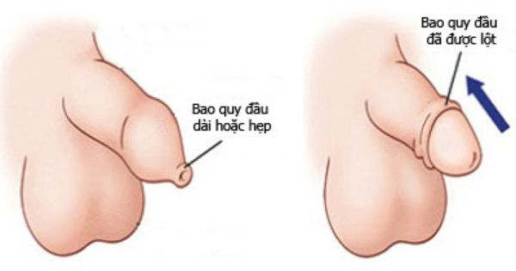
Em có biết
- Bao quy đầu là lớp da mỏng bao bọc lấy quy đầu. Gần như 100% trẻ em nam sinh ra đều có da bao quy đầu bó lấy quy đầu dương vật. Khi lớn lên, lớp da này sẽ tự tuột xuống để lộ đầu dương vật và lỗ niệu đạo, giúp nam giới dễ dàng vệ sinh “cậu nhỏ” .
Notes:
Dương vật có nhiệm vụ kép là vừa dẫn tinh và nước tiểu nên rất dễ bị viêm nhiễm → Do vậy cần vệ sinh sạch sẽ hàng ngày
- Bao quy đầu dài: Tình trạng bao quy đầu quá dài, bao trùm toàn bộ quy đầu dương vật, nam giới khó lộn được lớp da bao quy đầu xuống 1 cách tự nhiên được là
- Hẹp bao quy đầu: là tình trạng da bao quy đầu không thể tự tuột xuống, khiến quy đầu luôn trong trạng thái bị trùm kín hoặc chỉ lộ ra một chút. Ngay cả khi dương vật cương cứng, bao quy đầu cũng không thể tuột xuống được-> cắt bao qui đầu tránh viêm nhiễm, vô sinh.

Slide 19
Trong các bộ phận của cơ quan sinh dục nam, bộ phận nào quan trọng nhất?

Slide 20
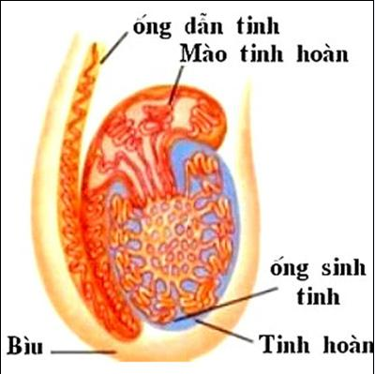
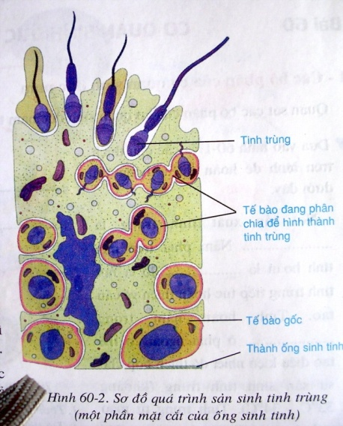
Tinh trùng được sinh ra từ đâu và khi nào?

Slide 21

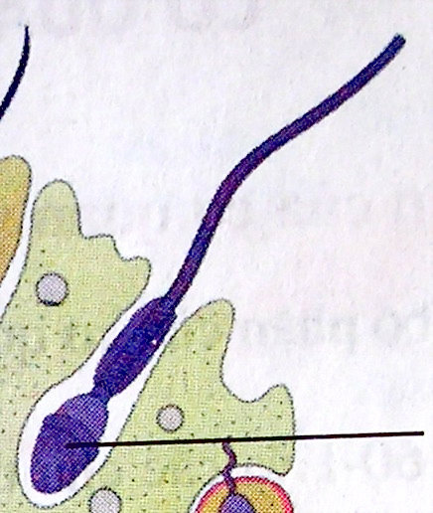
Tinh trùng có kích thước như thế nào, cấu tạo gồm những phần nào?
đuôi
Cổ
Có những loại tinh trùng nào? Phân biệt các loại tinh trùng đó?
Đầu
Trong cơ quan sinh dục nữ, tinh trùng sống được bao lâu?

Slide 22
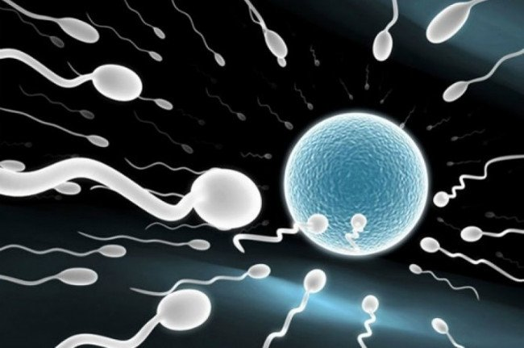
Bạn có biết?
1. Tinh trùng là những "vận động viên bơi lội" không biết mệt mỏi
Chúng bơi với vận tốc khoảng 5mm/s, một tốc độ đáng nể so với kích thước nhỏ bé của tinh trùng, khoảng 0,06 mm.
2. Không phải tất cả tinh trùng luôn biết đường đi tới trứng:
Chỉ có khoảng 1/5 số tinh trùng đi đúng hướng đến trứng nhờ chất “hóa học” dẫn đường của trứng. Số còn lại bị "lạc đường" và bơi vòng vòng xung quanh.
3. "Tinh trùng" và "tinh dịch" không phải là một:
- Tinh dịch chứa tinh trùng, là một hỗn hợp gồm đường cùng với các enzym khác, để bổ sức cho hành trình của tinh trùng.
- Tinh trùng chỉ chiếm một phần rất nhỏ trong tổng thể tích tinh dịch. ( khoảng 5%)
4. Số lượng tinh trùng trong tinh dịch là rất lớn:
Một người đàn ông khỏe mạnh xuất tinh trung bình một lần khoảng 200 triệu tinh trùng. => tăng hiệu suất gặp được trứng.

Slide 23
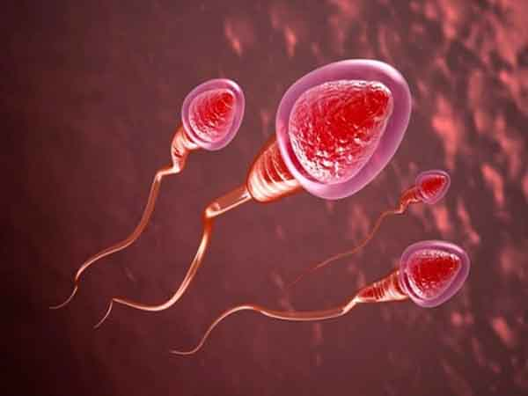
Bạn có biết?
5. Thời gian tồn tại của tinh trùng:
- Tinh trùng là 1 tế bào nhưng có rất ít chất tế bào.)
- Chỉ sống được trong môi trường kiềm có độ pH = 7,4
- Trong cơ quan SD nữ, tinh trùng có thể sống từ 3 – 4 ngày.
- Tuy nhiên, nếu tinh trùng tồn tại ở bên ngoài cơ thể con người thì chúng chỉ sống được vài phút. Nên không cần lo lắng sẽ mang thai nếu có tinh trùng tồn tại bên trong bồn tắm nước nóng hoặc bệ ngồi toa lét.
6. Tinh trùng sản xuất trong bao lâu?
- Tinh trùng được sản xuất mỗi ngày. Nhưng phải cần 64 đến 72 ngày để tinh trùng hoàn thành một chu kỳ tái tạo hoàn chỉnh từ bước sinh tinh đến khi tinh trùng hoàn toàn trưởng thành và sẵn sàng để xuất tinh.
- Trong quá trình sinh tinh, tinh hoàn tạo ra vài triệu tinh trùng mỗi ngày với tốc độ khoảng 1.500/. Khi kết thúc một chu kỳ sản xuất, có tới 8 tỷ tinh trùng được tạo ra.

Slide 24
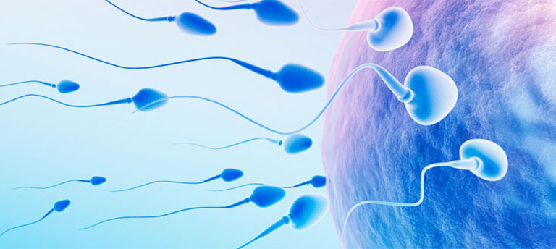
7. Tinh trùng luôn sinh sôi suốt đời:
- Tinh trùng bắt đầu sinh sản từ tuổi dậy thì, nhưng những năm đầu chất lượng tinh trùng còn kém.
- Đúng là việc sản xuất tinh trùng diễn ra vô thời hạn, nhưng chất lượng và khả năng vận động của tinh trùng sẽ suy giảm theo tuổi tác.
8. Tinh trùng cũng có giới tính
- Giống “đực” là tinh trùng Y: Nhỏ, nhẹ, sức chịu đựng kém, dễ chết, nhưng bơi nhanh hơn.
- Giống “cái” là tinh trùng X, lớn hơn, có sức sống cao hơn nhưng bơi chậm hơn.
- Đầu tinh trùng có thể đỉnh chứa 1 loại enzim có tác dụng trong việc xâm nhập vào trứng để thụ tinh.
Bạn có biết?
9. Tinh trùng dễ bị giết chết vì thói quen hàng ngày:
- Hút thuốc lá
- Tắm nước nóng
- Ngồi trên đồ vật có nhiệt độ quá cao (yên xe máy ở ngoài nắng nhiều giờ)
- Điện thoại nằm trong túi quần
- Đặt máy tính xách tay trên đùi thường xuyên.

Slide 25


Slide 26
Đoán ý đồng đội
- Trên màn chiếu có 4 hình ảnh.
- Có 4 cặp chơi, mỗi cặp cần tìm ra nội dung của một bức ảnh. Trong cặp sẽ có 1 người gợi ý (quay lên) và và 1 người đoán ý (quay xuống).
- Phần thưởng: Mỗi cặp đoán được ý nhau sẽ được cộng 1 điểm bài kiểm tra bất kì.
- Phạm luật: Trong câu gợi ý không được chứa từ nào của đáp án.

Slide 27
Đoán ý đồng đội
Tinh hoàn

Slide 28
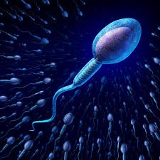
Đoán ý đồng đội
Tinh trùng

Slide 29
Đoán ý đồng đội
Túi tinh

Slide 30
Đoán ý đồng đội
Mào tinh

Slide 31

Hướng dẫn về nhà
- Làn bài tập SGK/ 187.
- Nghiên cứu trước bài 61 Cơ quan sinh dục nữ.

Slide 32

Giờ học kết thúc !
Hẹn gặp lại các con ở bài học tiếp theo!

Slide 33
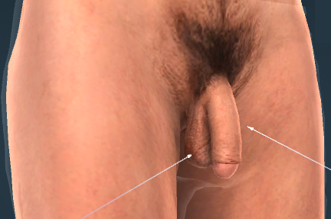
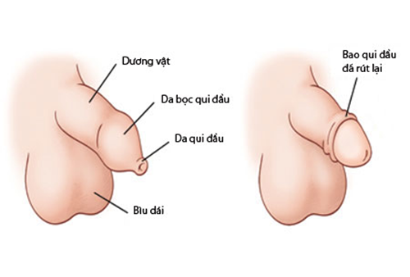
Lông mu
Dương vật
Bìu

